Slide 1


INFORMACJA O SUBSTANCJACH CHEMICZNYCH, ICH MIESZANINACH, CZYNNIKACH LUB PROCESACH TECHNOLOGICZNYCH O DZIAŁANIU RAKOTWÓRCZYM LUB MUTAGENNYM

Slide 2
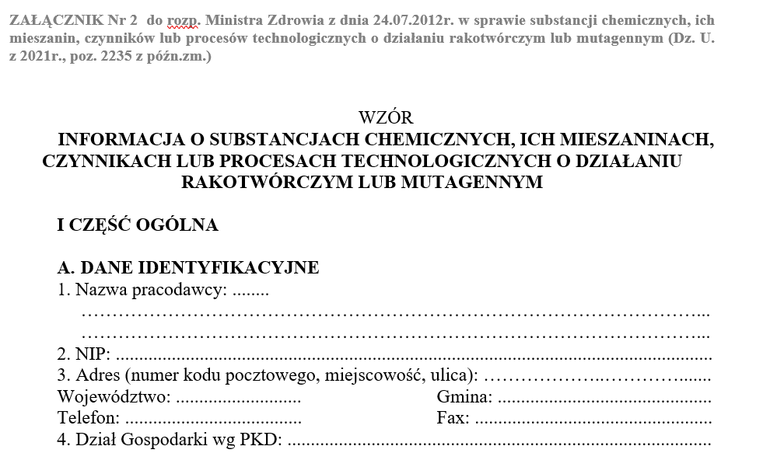
Akt prawny obowiązujący przy sporządzaniu „informacji”:

Slide 3
Przypominam, że każdy pracodawca, u którego występują substancje, mieszaniny, czynniki lub procesy technologiczne o działaniu rakotwórczym lub mutagennym ma obowiązek składać pisemną informację do właściwego Państwowego Wojewódzkiego Inspektora Sanitarnego i Okręgowego Inspektora Pracy.
„Informacja” powinna być przekazana do 15 stycznia (pocztą tradycyjną, ewentualnie pocztą elektroniczną opatrzoną kwalifikowanym podpisem elektronicznym).
Na podstawie danych przekazanych przez państwowych wojewódzkich inspektorów sanitarnych Instytut Medycyny Pracy im. prof. dr. J. Nofera w Łodzi prowadzi Centralny rejestr danych o narażeniu na substancje chemiczne, ich mieszaniny, czynniki lub procesy technologiczne o działaniu rakotwórczym lub mutagennym.

Slide 4
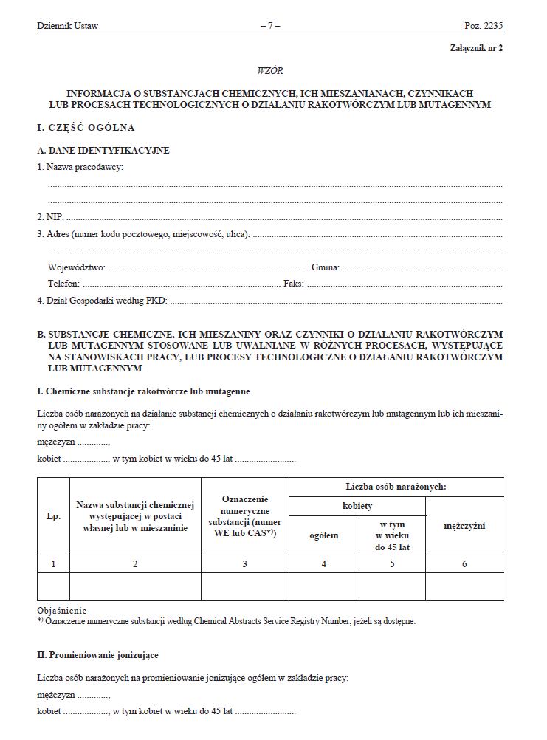
„INFORMACJĘ O SUBSTANCJACH CHEMICZNYCH, ICH MIESZANINACH, CZYNNIKACH LUB PROCESACH TECHNOLOGICZNYCH O DZIAŁANIU RAKOTWÓCZYM LUB MUTAGENNYM” przekazywać bezpośrednio do PWIS w Bydgoszczy wraz z pismem przewodnim (z podpisem przedstawiciela zakładu pracy) lub załącznikiem nr 2 (z podpisem osoby sporządzającej roczne sprawozdanie lub przedstawiciela zakładu pracy).
Otrzymane „informacje” nie zawierały ww. zapisów.

Slide 5
CZĘŚĆ OGÓLNA
Dane identyfikacyjne
Substancje chemiczne, ich mieszaniny oraz czynniki o działaniu rakotwórczym lub mutagennym stosowane lub uwalniane w różnych procesach, występujące na środowiskach pracy, lub procesy technologiczne o działaniu rakotwórczym lub mutagennym
I. Chemiczne substancje rakotwórcze lub mutagenne
II. Promieniowanie jonizujące
III. Procesy technologiczne
IV. Uzasadnienie konieczności stosowania substancji chemicznych, ich mieszanin, czynników lub procesów technologicznych o działaniu rakotwórczym lub mutagennym
C. Informacje o stanowiskach pracy**
D. Środki profilaktyczne
**) dla każdego stanowiska pracy należy wypełnić część szczegółową

Slide 6
II. CZĘŚĆ SZCZEGÓŁOWA***
Dane charakteryzujące stanowisko pracy
Charakterystyka narażenia na substancje chemiczne lub ich mieszaniny o działaniu rakotwórczym lub mutagennym
Chemiczne substancje rakotwórcze lub mutagenne
Procesy technologiczne (przy procesach technologicznych o działaniu rakotwórczym lub mutagennym podajemy nazwy zidentyfikowanych substancji lub czynników)
C. Charakterystyka narażenia na promieniowanie jonizujące
Promieniowanie jonizujące
***) dla każdej substancji chemicznej, jej mieszaniny o działaniu rakotwórczym lub mutagennym należy wypełnić charakterystykę wg wzoru B
W przypadku narażenia na promieniowanie jonizujące należy wypełnić charakterystykę wg wzoru C

Slide 7
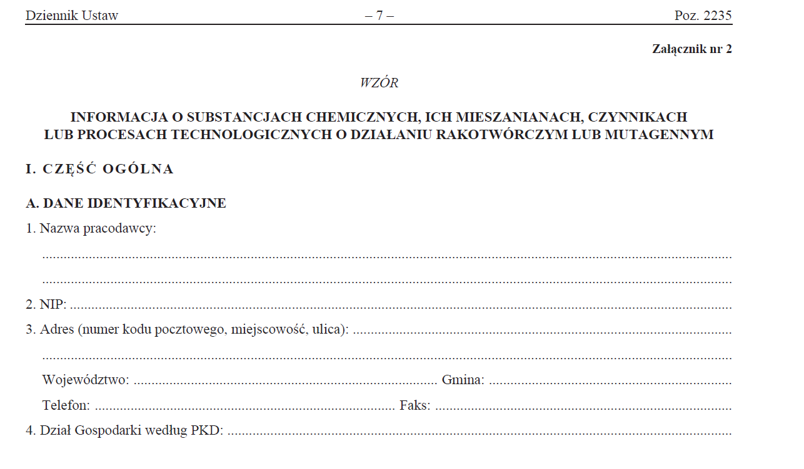
Przykłady stwierdzonych nieprawidłowości:
nieprawidłowy nr NIP niezgodny z GUS
telefon kontaktowy do zakładu pracy, dodatkowo do osoby sporządzającej sprawozdanie roczne np. pracownika/inspektora ds. BHP
nieaktualne kody
Zwrócić uwagę na przekazywanie przez pracodawców właściwego kodu PKD 2007.

Slide 8
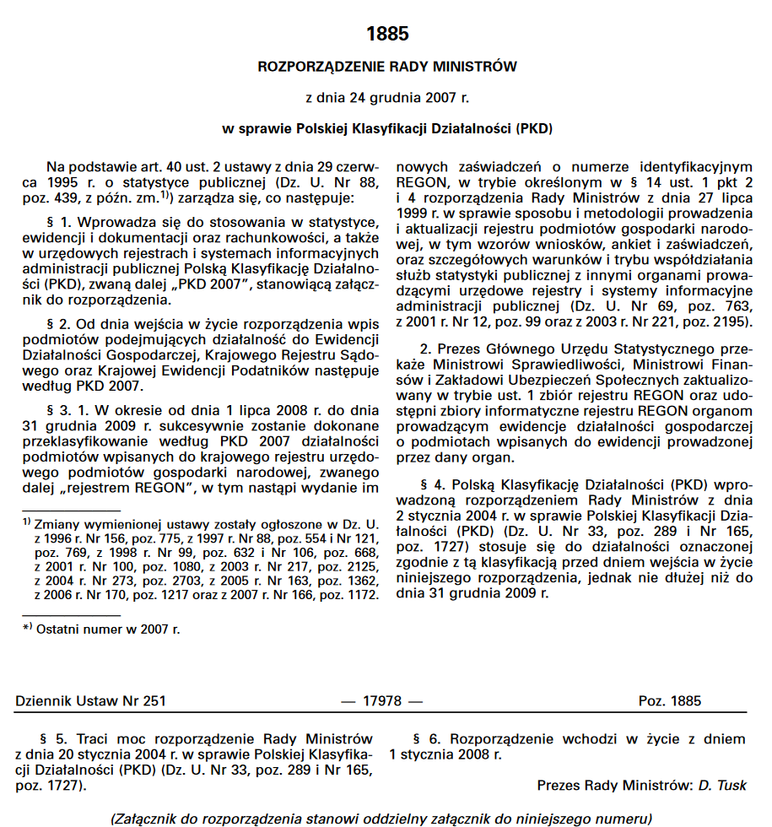
Zakłady pracy podają nieaktualne kody PKD wg rozporządzenia Rady Ministrów z 2004 r.
Obecnie obowiązująca klasyfikacja PKD 2007 została wprowadzona rozporządzeniem Rady Ministrów z dnia 24 grudnia 2007 r. do stosowania w statystyce, ewidencji i dokumentacji oraz rachunkowości, a także w urzędowych rejestrach i systemach informacyjnych administracji publicznej.
Do końca 2007 r. obowiązywała Polska Klasyfikacja Działalności 2004.
Należy podawać kody PKD wg rozporządzenia Rady Ministrów z 2007 r. (Dz.U. z 2007 r. Nr 251, poz. 1885 z późn.zm.).
Na stronie internetowej GUS można znaleźć zarówno obowiązującą klasyfikację PKD 2007, jak i tabele umożliwiające zmianę kodu PKD 2004 na PKD 2007.
GUS:
https://stat.gov.pl/Klasyfikacje/doc/pkd_07/pkd_07.htm

Slide 9
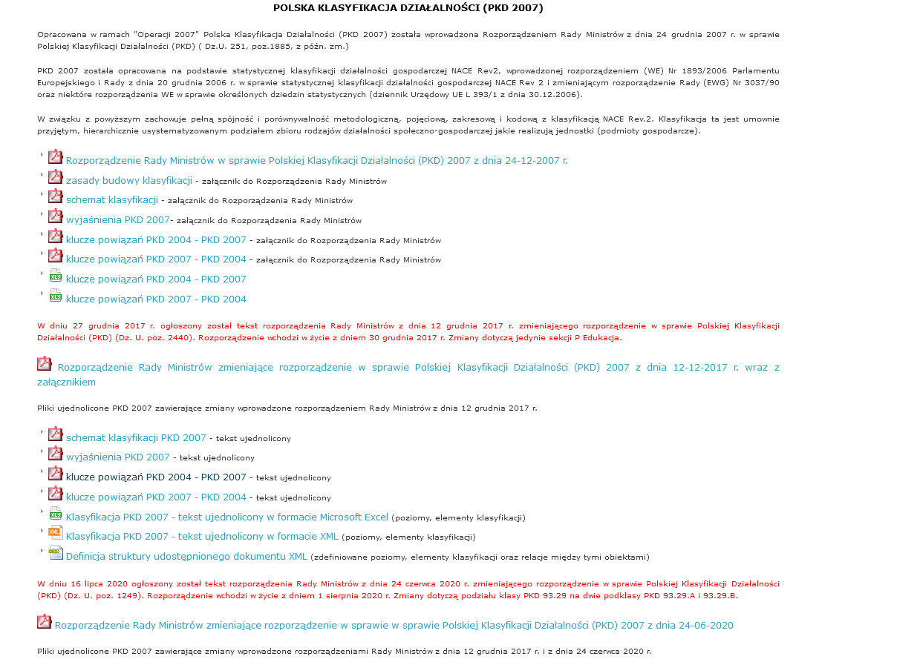

Slide 10
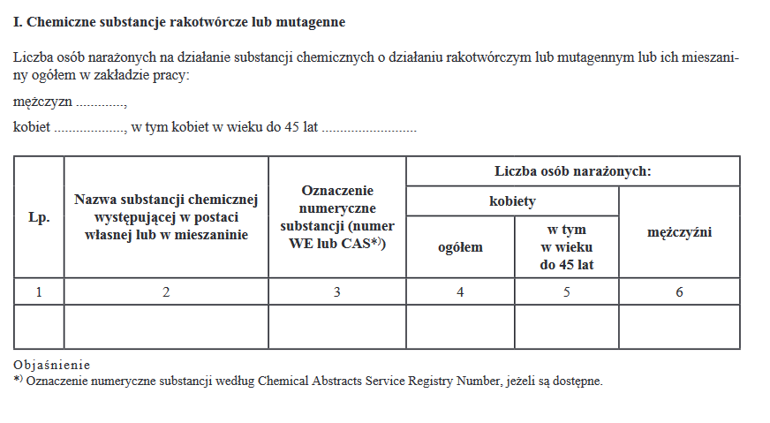
Substancje chemiczne rakotwórcze lub mutagenne:
B. SUBSTANCJE CHEMICZNE, ICH MIESZANINY, CZYNNIKI O DZIAŁANIU RAKOTWÓRCZYM LUB MUTAGENNYM STOSOWANE LUB UWALNIANE
W RÓŻNYCH PROCESACH, WYSTĘPUJĄCE NA STANOWISKACH PRACY, LUB PROCESY TECHNOLOGICZNE O DZIAŁANIU RAKOTWÓRCZYM LUB MUTAGENNYM
3
5
5
PRZYPOMNIENIE:
W przypadku substancji chemicznych liczba osób narażonych na działanie substancji rakotwórczych/mutagennych ogółem w zakładzie pracy (liczba podawana nad tabelą I) nie musi być równa sumie liczb osób narażonych na poszczególne substancje uwzględnione w tabeli.
Wynika to z faktu, że często ten sam pracownik jest narażony na kilka różnych substancji rakotwórczych/mutagennych.
Wówczas zsumowanie liczb osób narażonych na poszczególne substancje z tabeli daje wynik zawyżony.
Liczba osób podawana nad tabelą jest rzeczywistą liczbą osób narażonych w zakładzie pracy.
Dichromian potasu
5
5
3
Chromian potasu
5
5
2

Slide 11
Kolumna 2
Wprowadzać nazwę substancji chemicznej o działaniu rakotwórczym zgodnie z TAB.3 wykazu zharmonizowanej klasyfikacji oraz oznakowania substancji stwarzającej zagrożenie, a także spełniające kryteria klasyfikacji bez zharmonizowanej klasyfikacji w tych klasach zagrożenia.
Kolumna 3
Wprowadzać odpowiednie oznaczenie numeryczne substancji WE lub CAS, które zostało przypisane do substancji chemicznej.

Slide 12
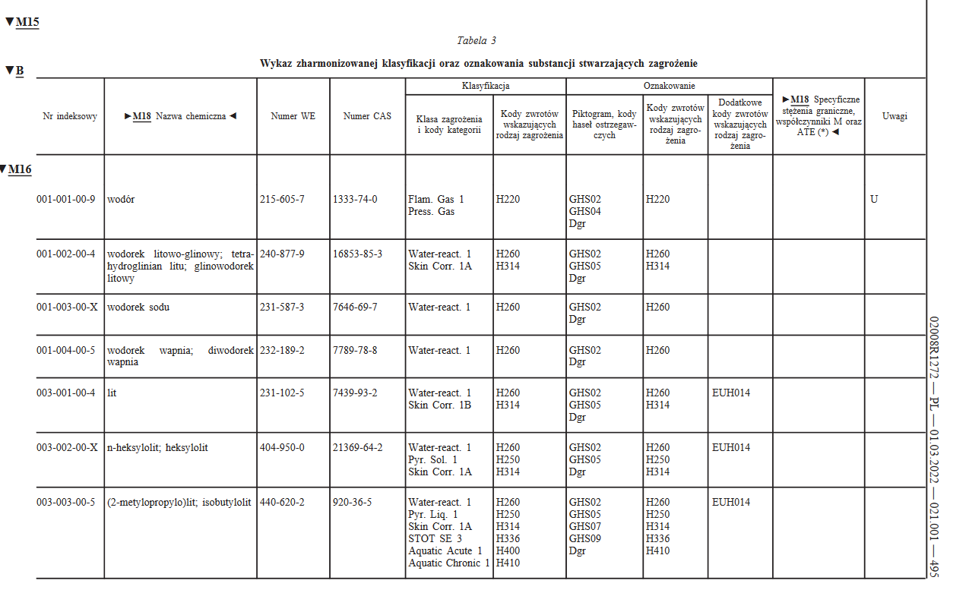

Slide 13
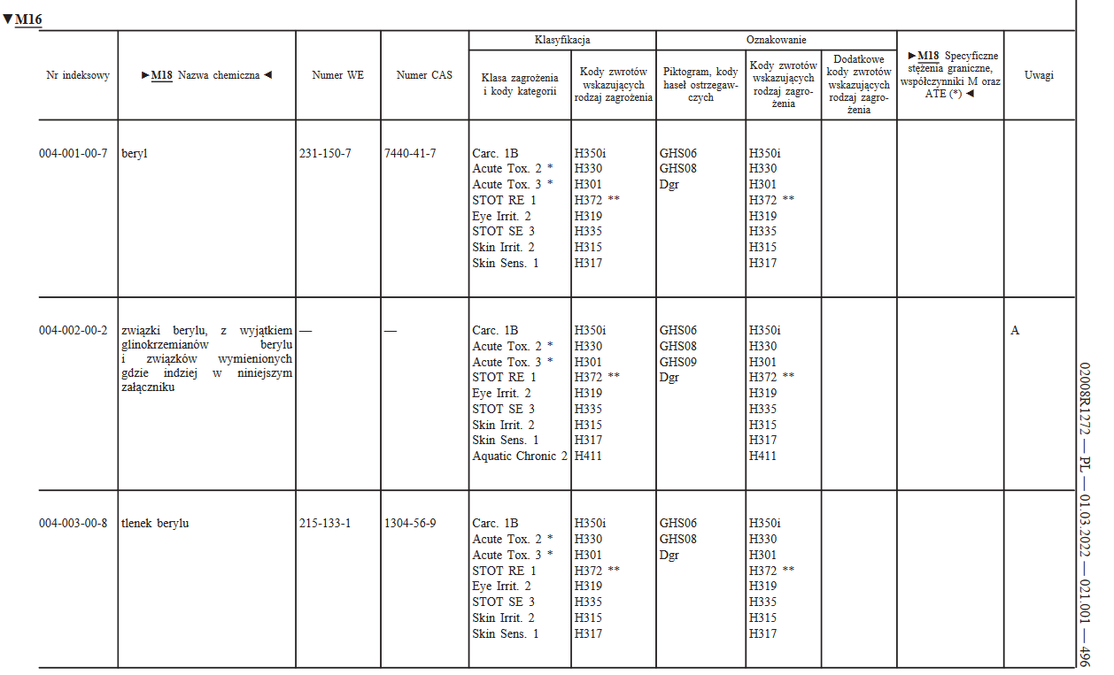

Slide 14
Przykład:
Farba X
Nieprawidłowa nazwa substancji chemicznej

Slide 15
Przykład:
Izocyjanin Ongronat 2510 ……….brak…
Nieprawidłowa nazwa substancji chemicznej

Slide 16
Przykład:
Katalizator Ongronat 6901 ….brak….
Nieprawidłowa nazwa substancji chemicznej

Slide 17
Substancje rakotwórcze lub mutagenne w środowisku pracy
Substancje zaklasyfikowane jako Carc 1A Carc 1B Muta 1A Muta 1B w wykazie klasyfikacji zharmonizowanej (Rozporządzenie CLP, załącznik VI, część 3, tabela 3)
Substancje spełniające kryteria klasyfikacji jako Carc 1A Carc 1B Muta 1A Muta 1B bez zharmonizowanej klasyfikacji w tych klasach zagrożenia

Slide 18

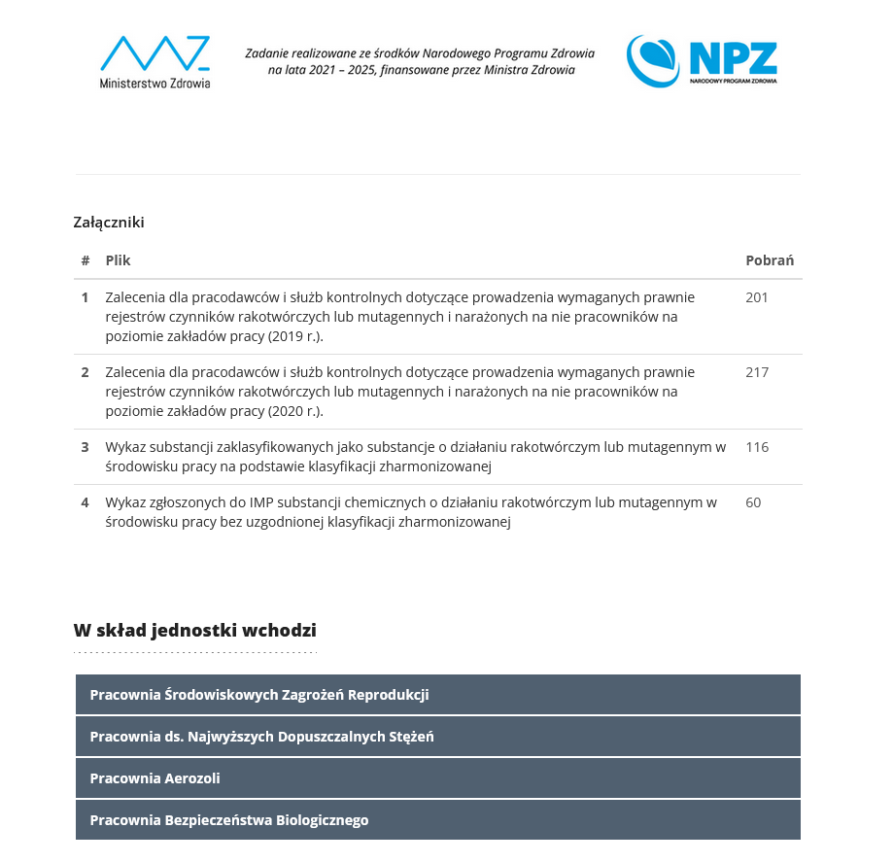

Slide 19
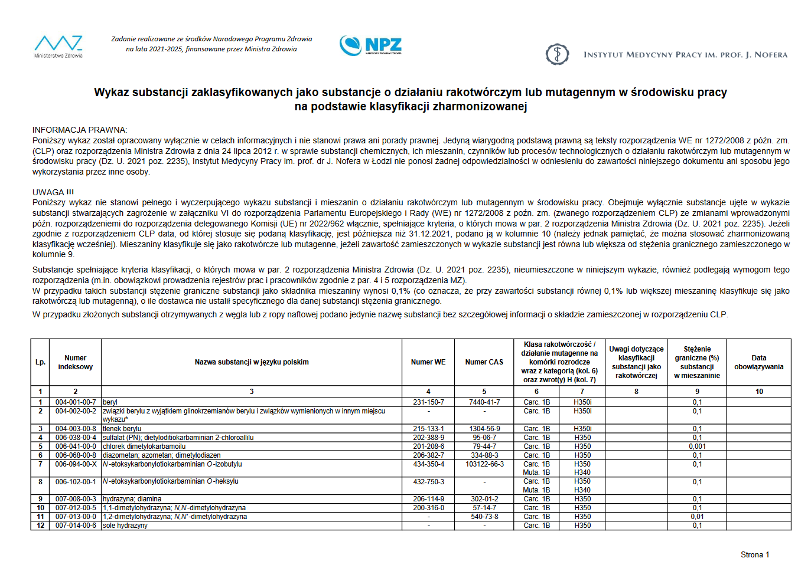

Slide 20
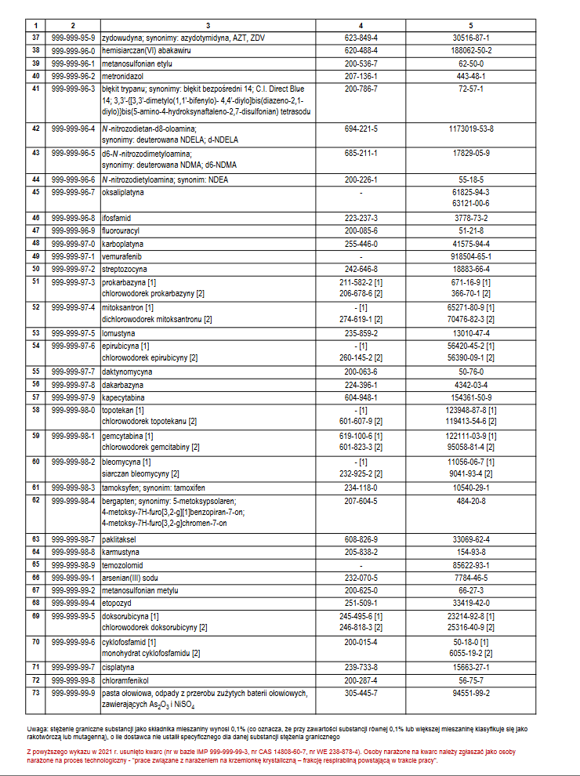
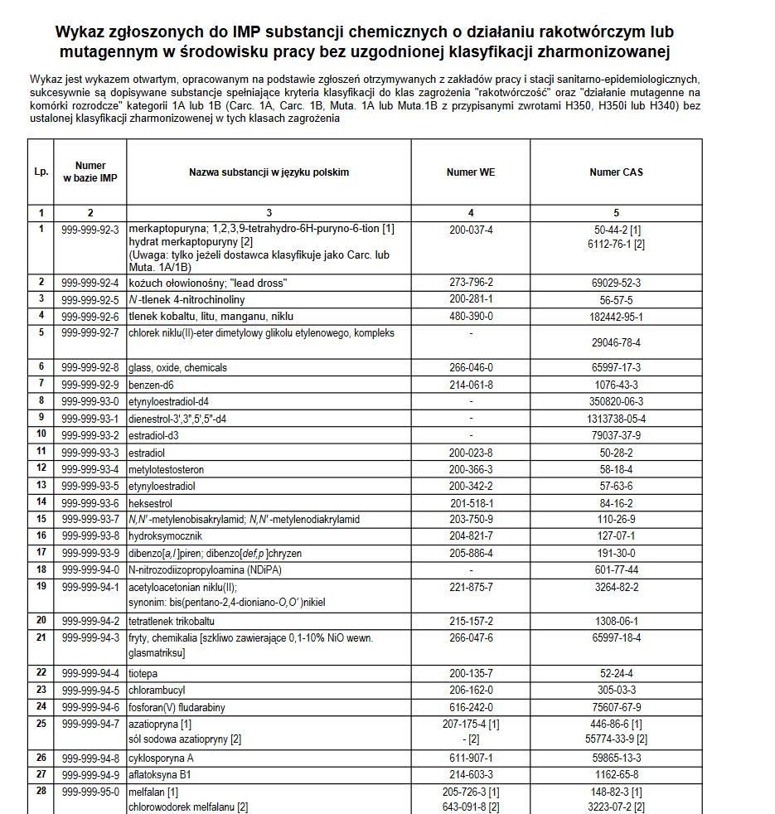
substancje nie mają nadanego nr indeksowego, numer przypisany zostaje przez IMP w Łodzi

Slide 21
Kolumna 2
Niewłaściwe wprowadzanie krzemionki krystalicznej w tab. I
Osoby narażone na kwarc należy zgłaszać jako osoby narażone na proces technologiczny - "prace związane z narażeniem na krzemionkę krystaliczną – frakcję respirabilną powstającą w trakcie pracy„ tj. w tabeli III
Krzemionka krystaliczna

Slide 22
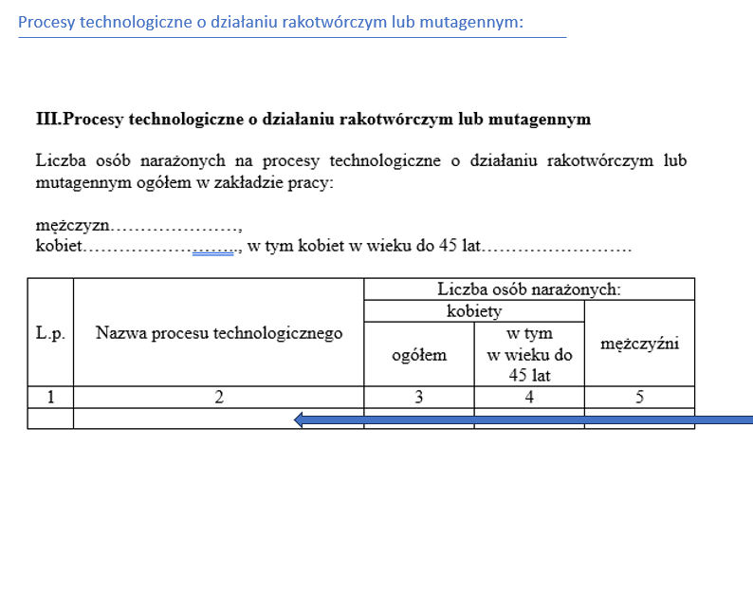
„prace związane z narażeniem na krzemionkę krystaliczną – frakcję respirabilną powstającą w trakcie pracy”

Slide 23
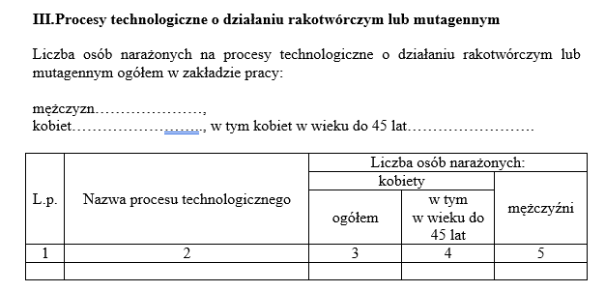
Procesy technologiczne o działaniu rakotwórczym lub mutagennym:
Kolumna 2
Wprowadzać nazwę procesu technologicznego, w których dochodzi do uwalniania substancji chemicznych, ich mieszanin lub czynników o działaniu rakotwórczym lub mutagennym - zgodną z załącznikiem nr 1 do rozporządzenia Ministra Zdrowia z dnia 24 lipca 2012 r.
Tabelę dotyczącą „procesów technologicznych” (tab. III) wypełnia się WYŁĄCZNIE w przypadku 8 procesów technologicznych wymienionych w obowiązującym wykazie zamieszczonym w pkt 2 załącznika nr 1 ww. rozporządzenia.
W przypadku innych procesów technologicznych umieszcza się w rejestrze substancje rakotwórcze/mutagenne stosowane lub powstające w tych procesach.

Slide 24
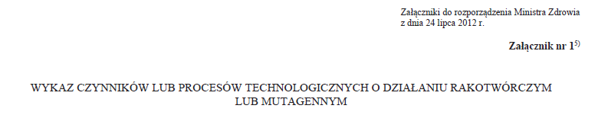
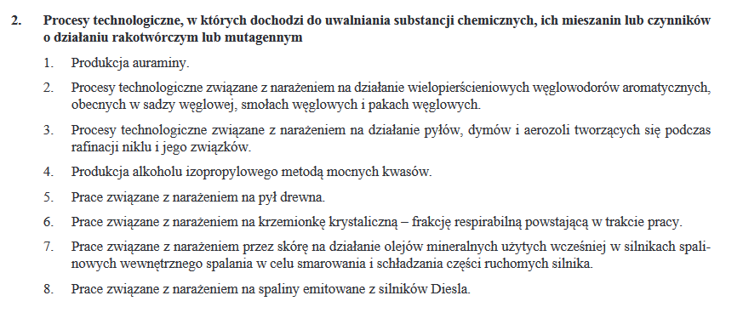

Slide 25
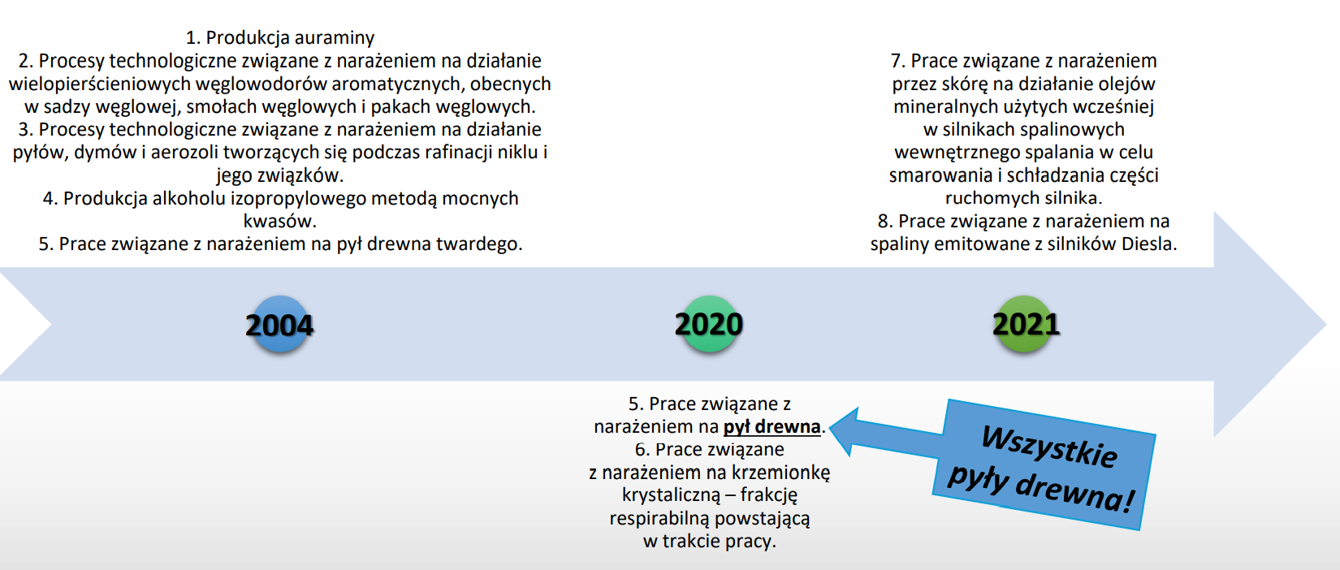
Zmiany w wykazie procesów technologicznych o działaniu rakotwórczym lub mutagennym
Badania naukowe wskazują, że wszystkie pyły drewna uznane są za rakotwórcze

Slide 26
Przykład:
Kolumna 2
Nieprawidłowe nazewnictwo procesu technologicznego, w których dochodzi do uwalniania substancji chemicznych, ich mieszanin lub czynników o działaniu rakotwórczym lub mutagennym.
Cięcie stali, metali
Spawanie
Szlifowanie o polerowanie konstrukcji/elementów metalowych
Frezowanie
Piłowanie
Obróbka drewna, elementów drewnianych
Naprawa palet
Nawiercanie elementów
Cięcie drewna, desek, płyt meblowych oraz skręcanie palet
Przecieranie drewna
Magazynowanie materiałów drewnianych i drewnopodobnych
Cięcie piłą stołowo tarczową
Lakierowanie proszkowe
Obsługa piły, szlifierki taśmowej, grubościówki itd..
Śrutowanie
Piaskowanie
Prace przy obróbce kamienia
Prace spawalnicze
Prace ślusarsko spawalnicze
Uruchamianie urządzeń spalinowych

Slide 27
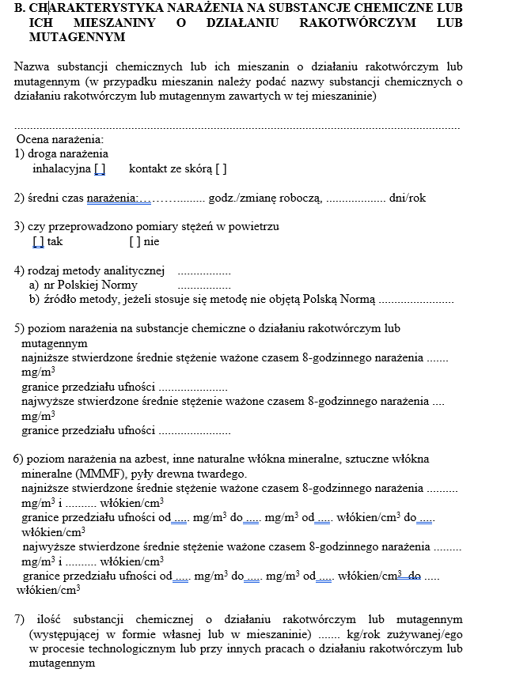
Brak uzupełnionej części B
Prace związane z narażeniem na pył drewna
Dla zidentyfikowanych substancji lub czynników przy procesach technologicznych o działaniu rakotwórczym lub mutagennym części tej niejednokrotnie nie wypełniano.

Slide 28
Brak uzupełnionej części B
Prace związane z narażeniem na krzemionkę krystaliczną – frakcję respirabilną powstającą w trakcie pracy

Slide 29
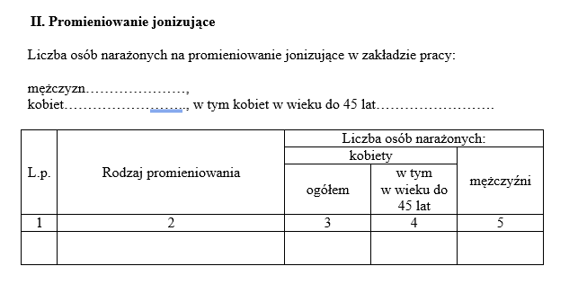
Promieniowanie jonizujące:
3
5
5
PRZYPOMNIENIE:
Liczba osób narażonych na działanie promieniowania jonizującego ogółem w zakładzie pracy – musi być RÓWNA liczbie osób narażonych podanych w tabeli dot. promieniowania jonizującego, ponieważ jest to dotychczas jedyny czynnik fizyczny w wykazie.
Promieniowanie jonizujące
5
5
3

Slide 30
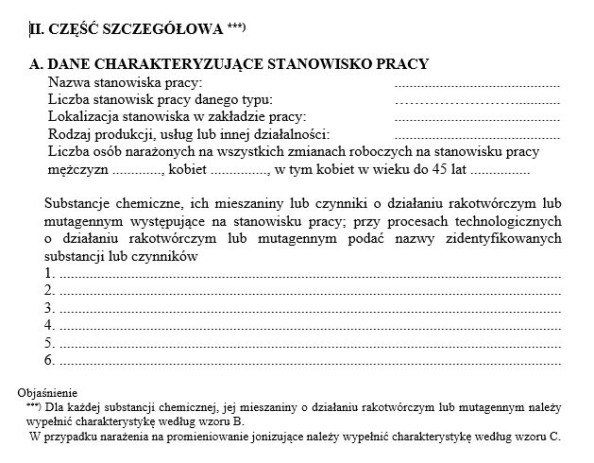
3
lekarz radiolog
5
7
5
gabinet rtg
świadczenia medyczne
3
4
4
Promieniowanie jonizujące
5
5
3
Promieniowanie jonizujące
Niezgodność danych: część ogólna B II - część szczegółowa A.II

Slide 31
lekarz rtg
Stanowisko nr 1
7
gabinet rtg
świadczenia medyczne
4
3
3
Promieniowanie jonizujące

Slide 32
technik rtg
Stanowisko nr 2
7
gabinet lekarski rtg
świadczenia medyczne
7
0
0
Promieniowanie jonizujące

Slide 33
pielęgniarka
Stanowisko nr 3
7
gabinet lekarski rtg
świadczenia medyczne
0
3
3
Promieniowanie jonizujące

Slide 34
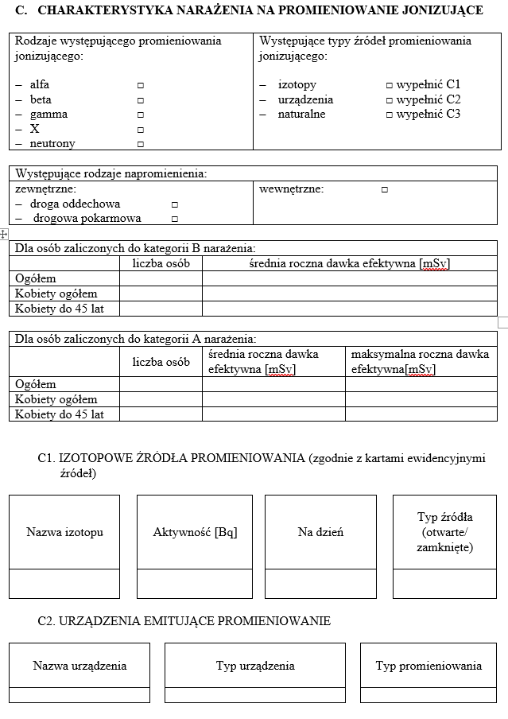
Wspólna uzupełniona część C:
Charakterystyka narażenia na promieniowanie jonizujące
dla 1-2-3 stanowiska pracy !!!! NIEPRAWIDŁOWO
11
6
6
C.2 „Urządzenia emitujące promieniowanie”
Jeżeli pracownicy zatrudnieni na stanowisku pracy: lekarza rtg, technika rtg i pielęgniarki obsługują różne urządzenia emitujące promieniowanie wskazane jest aby wypełnić osobną część C dla każdego stanowiska pracy, ponieważ nie każdy z ww. pracowników narażony jest na te same aparaty rtg.
W przypadku, gdy pracownicy z 1-2-3 stanowisk będą obsługiwać tożsame urządzenia – wypełniamy jeden załącznik „C”.

Slide 35
UWAGI DO: II. CZĘŚCI SZCZEGÓŁOWEJ B. CHARAKTERYSTYKA NARAŻENIA NA SUBSTANCJE CHEMICZNE LUB ICH MIESZANINY O DZIAŁANIU RAKOTWÓRCZYM LUB MUTAGENNYM

Slide 36
B „Charakterystyka narażenia na substancje chemiczne lub ich mieszaniny o działaniu rakotwórczym”
Zwrócić uwagę, aby nie podawać czasu narażenia 365 dni, ponieważ PRACOWNIK nie pracuje w sposób ciągły każdego dnia w roku
365

Slide 37
B „Charakterystyka narażenia na substancje chemiczne lub ich mieszaniny o działaniu rakotwórczym”
Na mocy rozporządzenia Ministra Zdrowia z dnia 2 lutego 2011 r. w sprawie badań i pomiarów czynników szkodliwych dla zdrowia w środowisku pracy (t.j. Dz.U. 2023 poz. 419), zgodnie z którym jeżeli wyniki dwóch ostatnich badań i pomiarów czynników o działaniu rakotwórczym lub mutagennym przeprowadzonych w odstępie co najmniej 6 miesięcy nie przekroczyły wartości 0,1 NDS pracodawca może odstąpić od wykonywania badań i pomiarów.
Druk stanowiący załącznik nr 2 do ww. rozporządzenia nie przewiduje jednak możliwości wpisania większej ilości wyników pomiarów oraz daty ww. pomiarów w części II.B pkt. 3 i 5.
W takiej sytuacji przy opisie stanowiska pracy należy wpisać wyniki tych dwóch ostatnich pomiarów, nawet jeśli były wykonane w latach ubiegłych, ponieważ w dalszym ciągu pomiary te stanowią podstawę do odstąpienia od wykonywania badań w roku bieżącym oraz do oceny ryzyka na tym stanowisku pracy
X
….
….
….
….
….

Slide 38
X
B „Charakterystyka narażenia na substancje chemiczne lub ich mieszaniny o działaniu rakotwórczym”
W przypadku wykonania pomiarów środowiska pracy dla substancji chemicznej – wskazane jest uzupełnienie „poziomu narażenia na substancje chemiczne o działaniu rakotwórczym lub mutagennym” - pkt 5
X
X

Slide 39
X
B „Charakterystyka narażenia na substancje chemiczne lub ich mieszaniny o działaniu rakotwórczym”
W przypadku wykonania pomiarów środowiska pracy dla pyłu drewna lub azbestu – wskazane jest uzupełnienie „poziomu narażenia na azbest, pyły drewna” - pkt 6
X
X

Slide 40
benzen
X
B „Charakterystyka narażenia na substancje chemiczne lub ich mieszaniny o działaniu rakotwórczym”
W przypadku wykonania pomiarów środowiska pracy dla substancji chemicznej – np. BENZENU wskazane jest uzupełnienie „poziomu narażenia na substancje chemiczne o działaniu rakotwórczym lub mutagennym” - pkt 5 tj.:
- najniższego stwierdzonego średniego stężenia ważonego czasem 8-godzinnego narażenia w mg/m3
- najwyższego stwierdzonego średniego stężenia ważonego czasem 8-godzinnego narażenia w mg/m3
NIEPRAWIDŁOWO
p.o.m.
p.o.m

Slide 41
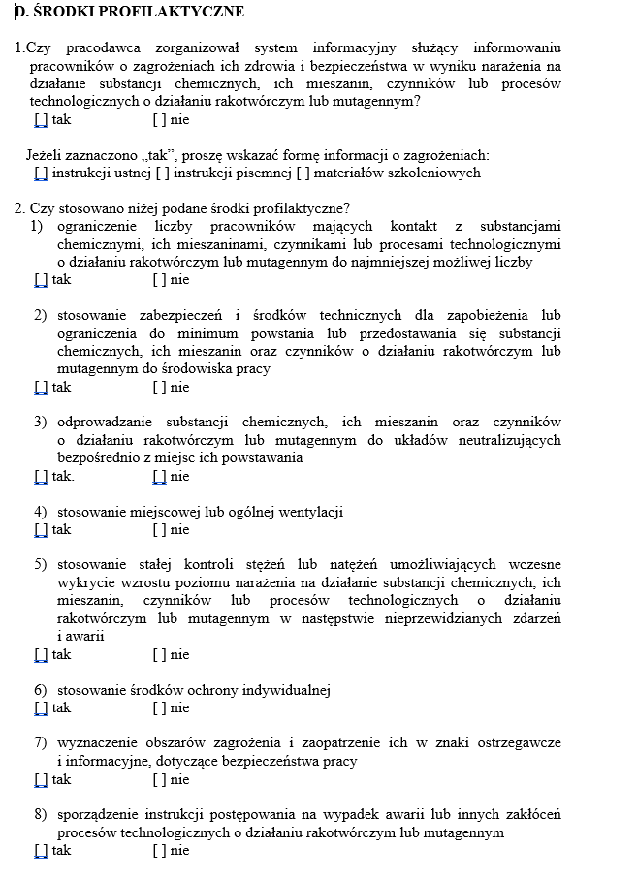
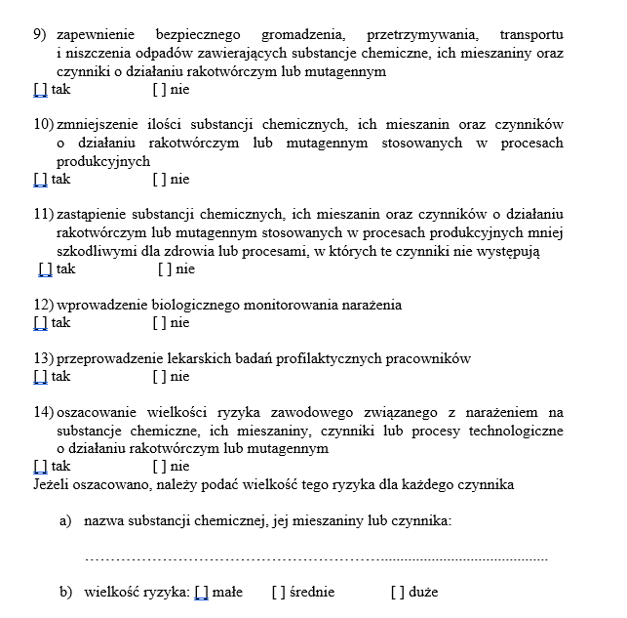
Część D: Uzupełniać od pkt 1 do 14

Slide 42
Na stronie www.imp.lodz.pl umieszczone zostały „Zalecenia dla pracodawców i służb kontrolnych dotyczących prowadzenia wymaganych prawnie rejestrów czynników rakotwórczych i mutagennych i narażonych na nie pracowników” w celach informacyjnych

Slide 43
Narażenie - kontakt:
W punkcie 15 Zaleceń, Instytut Medycyny Pracy im. prof. Jerzego. Nofera w Łodzi przedstawił swoje stanowisko w kwestii interpretacji pojęcia „Kontakt” i „Narażenie” oraz kwalifikacji osób jako pracujących w narażeniu lub jako pracujących w kontakcie z kancerogenem lub mutagenem bez narażenia.
Przyjęto, że podstawą podjęcia decyzji, czy dana praca jest pracą w kontakcie z substancją bez jednoczesnego narażenia pracownika, czy też istnieje narażenie pracownika, są wyniki pomiarów substancji rakotwórczej/mutagennej w środowisku pracy w strefie oddychania pracownika. Stwierdzono, że „jeżeli stężenie czynnika rakotwórczego lub mutagennego na stanowisku pracy jest poniżej 0,1 wartości najwyższego dopuszczalnego stężenia, to na stanowisku pracy brak jest narażenia inhalacyjnego na czynnik rakotwórczy lub mutagenny.
W takim przypadku nie wykazuje się liczby osób pracujących w narażeniu na tym stanowisku pracy, a pracowników traktuje się jako pracujących w kontakcie z kancerogenem/ mutagenem zawodowym bez narażenia”. Pracodawca w sytuacji stwierdzenia pracy wyłącznie w kontakcie z kancerogenem lub mutagenem zawodowym rejestruje liczbę osób narażonych równą ”0”. „Wskazane jest opisanie stanowiska pracy w taki sposób, aby móc wykazać podstawę do przyjęcia takiego założenia (pracy w kontakcie), co oznacza udokumentowanie pomiarów substancji rakotwórczej lub mutagennej na tym stanowisku pracy”.
Kryterium powyższe uzasadnione jest w Zaleceniach zapisem w § 7 rozporządzenia Ministra Zdrowia z dnia 2 lutego 2011 r. w sprawie badań i pomiarów czynników szkodliwych dla zdrowia w środowisku pracy (t.j. Dz. U. z 2023 r. poz. 419).

Slide 44
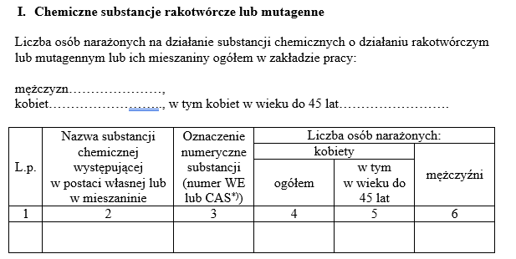
0
0
0
Praca „ w kontakcie”
Uzupełniany obowiązkowo:
I. D. „Środki profilaktyczne”
II. A. „Dane charakteryzujące stanowisko pracy”
II. B. „Charakterystyka narażenia na substancje chemiczne lub ich mieszaniny o działaniu rakotwórczym”
Formaldehyd
50-00-0
0
0
0

Slide 45
PODSUMOWANIE
Ogólne zasady BHP przy stosowaniu substancji chemicznych, ich mieszanin, czynników lub procesów technologicznych o działaniu rakotwórczym lub mutagennym:
- należy ograniczać liczbę i czas pracy pracowników narażonych na działanie substancji chemicznych, ich mieszanin, czynników lub procesów technologicznych o działaniu rakotwórczym lub mutagennym, ………………………………………………………………………………………………………………………………………………………………………………………………………………………………………………………………………………………………………………………………………………………………………………………………………………………. - należy podejmować środki i działania ograniczające poziom narażenia na działanie substancji chemicznych, ich mieszanin, czynników lub procesów technologicznych o działaniu rakotwórczym lub mutagennym, ………………………………………………………………………………………………………………………………………………………………………………………………………………………………………………………………………………………………………………………………………………………………………………………………………………………. - należy przeprowadzać szkolenia okresowe dla pracowników, w zakresie: ryzyka dla zdrowia wynikającego z narażenia na działanie substancji chemicznych, ich mieszanin, czynników lub procesów technologicznych o działaniu rakotwórczym lub mutagennym, w zakresie środków ostrożności, które powinny być podejmowane z celu ograniczenia narażenia na działanie tych substancji, w zakresie konieczności użytkowania środków ochrony indywidualnej w tym odzieży ochronnej oraz działań zapobiegających wypadkom, ………………………………………………………………………………………………………………………………………………………………………………………………………………………………………………………………………………………………………………………………………………………………………………………………………………………. - należy informować pracowników o ryzyku zawodowym, które wiąże się z pracą wykonywaną w narażeniu na działanie substancji chemicznych, ich mieszanin, czynników lub procesów technologicznych o działaniu rakotwórczym lub mutagennym, ………………………………………………………………………………………………………………………………………………………………………………………………………………………………………………………………………………………………………………………………………………………………………………………………………………………. - w przypadku narażenia na działanie substancji chemicznych, ich mieszanin, czynników lub procesów technologicznych o działaniu rakotwórczym lub mutagennym konieczne jest wykonywanie pomiarów w trybie i z częstotliwością określoną w odrębnych przepisach, ………………………………………………………………………………………………………………………………………………………………………………………………………………………………………………………………………………………………………………………………………………………………………………………………………………………. - należy informować pracowników o zmianach, w przypadku narażenia na działanie substancji chemicznych, ich mieszanin, czynników lub procesów technologicznych o działaniu rakotwórczym lub mutagennym, ………………………………………………………………………………………………………………………………………………………………………………………………………………………………………………………………………………………………………………………………………………………………………………………………………………………. - przed rozpoczęciem prac obowiązkowo zapoznać pracowników z kartami charakterystyk stosowanych substancji chemicznych, i ich mieszanin o działaniu rakotwórczym lub mutagennym

Slide 46
DZIĘKUJĘ

